Slide 1
Страница семейного альбома (заполнить)
Тема опросника | ЧЛЕНЫ СЕМЬИ
 | Папа | Мама | Я | Брат | Сестра
Наши имена
Когда мы родились
Где мы родились
Хобби
Наши любимые игрушки
Любимое блюдо
Профессии |  |  | Я в будущем:
Любимое животное
Любимый сказочный герой

Slide 2
Пример (членов семьи можно поменять или добавить)
Тема опросника | ЧЛЕНЫ СЕМЬИ
 | Папа | Мама | Я | Брат | Сестра
Наши имена | Валерий | Людмила | Юлия | Денис | -
Когда мы родились | Ноябрь | Март | Июнь | май | -
Где мы родились | г.Богданович | г.Камышлов | п.Октябрьский | п.Октябрьский | -
Хобби | рыбалка | цветоводство | рукоделие | - | -
Наши любимые игрушки | Деревянная лошадка | Тряпичная кукла | Плюшевый мишка | Грузовик | -
Любимое блюдо | Варенное мясо | Пельмени | Жаренная картошка | Суп харчо | -
Профессии | Водитель | Учитель | Я в будущем: учитель | Автослесарь | -
Любимое животное | - | Кошка | Кошка | Кошка | -
Любимый сказочный герой | - | Царевна -лягушка | Золушка | Никита Кожемяка | -

Slide 3
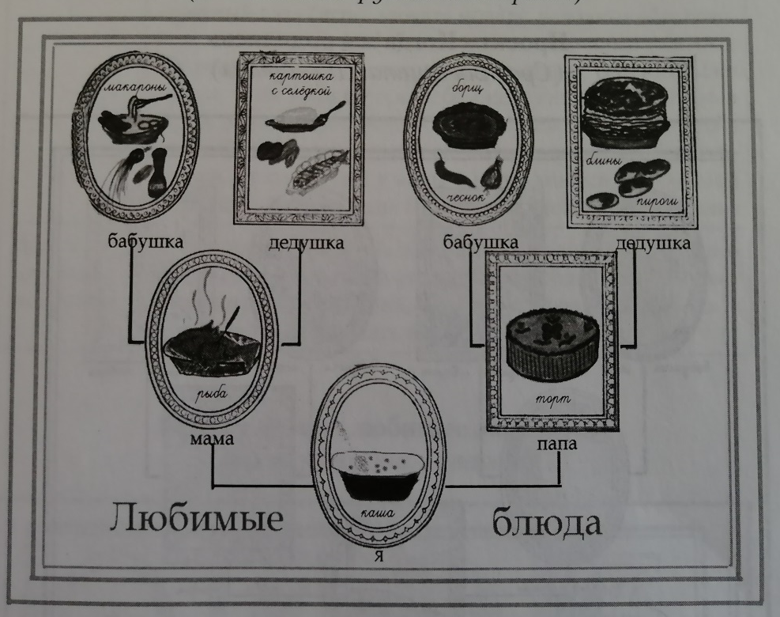
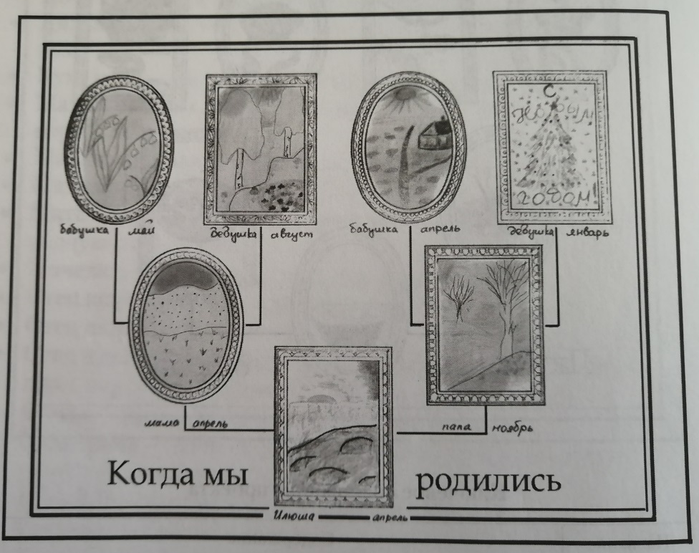
Задание для детей
Примерный вариант оформления страниц семейного альбома
(можете придумать свои)

Slide 4
